Slide 1


ZORBALIK DURSUN SEN ARKADAŞLIĞA GEÇ
AKRAN ZORBALIĞI

Slide 2

Zorbalık Nedir?
Bir ya da daha fazla çocuğun başka bir çocuğa sürekli ve kasıtlı olarak zarar verme amaçlı olumsuz davranışlarda bulunmasına denir.

Slide 3
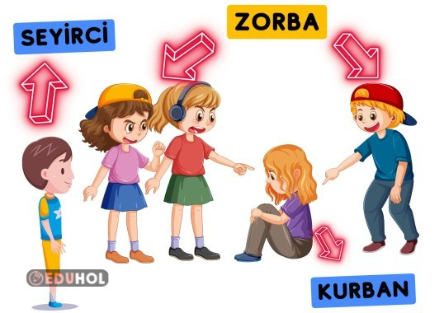

Slide 4
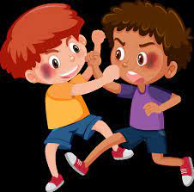
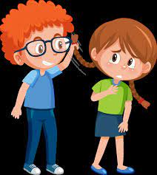
Fiziksel Zorbalık
Vurmak, İtmek
Tekme Atmak
Saç Çekmek
Isırmak
Üzerine Boya, Yapışkan vb. Dökmek
Yemeğini Zorla Almak
Eşyalarına Zarar Vermek

Slide 5
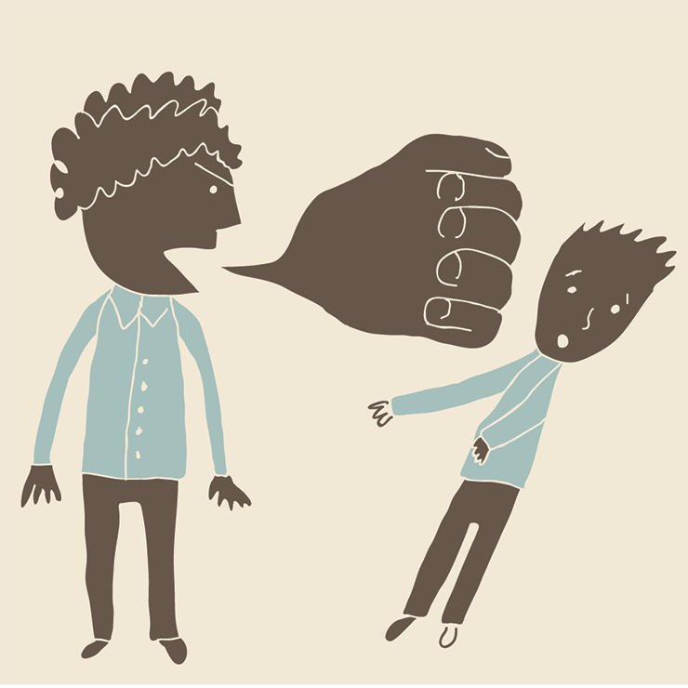
Sözel Zorbalık
Lakap Takmak
Alay Etmek
Küfretmek
Hakaret Etmek
Aşağılamak

Slide 6
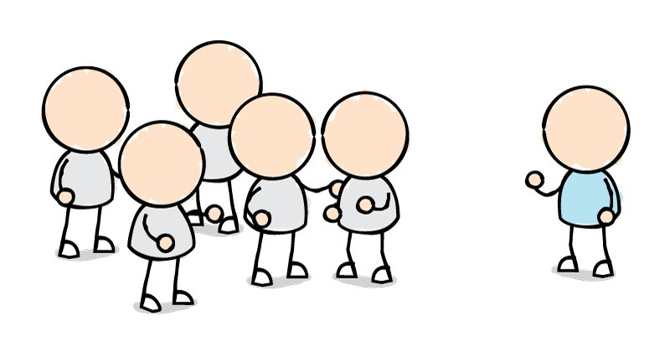
Duygusal Zorbalık
Yok Saymak
Dışlamak
Oyuna Almamak
Arkadaşları ile Arasını Bozmaya Çalışmak
Dedikodu Yaymak

Slide 7
Zorbalığa Maruz Kalanlar Ne Hisseder?
Zorbalık olaylarına maruz kalan çocuklar genellikle
Korku
Panik
Endişe
Üzüntü
Acı
Gibi olumsuz duygular hissederler.

Slide 8
Örneğin…
Diyelim ki;
Sıraların arasından geçerken bir arkadaşınızın ayağına takılıp düştünüz.
Sizce bu zorbalık mı? Değil mi? Neden?
Eğer arkadaşınız siz geçerken bilerek ayağını uzatıp size çelme takmak istemişse bu zorbalık olur. Bilerek sizin canınızı yakmak istemiştir. Bu yaptığında da sizden özür dilemez veya size yardımcı olmaya çalışmaz. Bu nedenle zorbaca bir davranıştır diyebiliriz.

Slide 9
Kendimi Nasıl Koruyabilirim?

Slide 10

Hayır Demeyi Öğrenmeliyiz.
Yüksek sesle «Hayır!» demeyi öğrenmemiz gerekmektedir. Zorba kişilere karşı ancak güçlü bir şekilde karşı durursak onları engelleyebiliriz. Hayır diyebilmeyi bilmek bu noktada önemli bir beceridir.

Slide 11
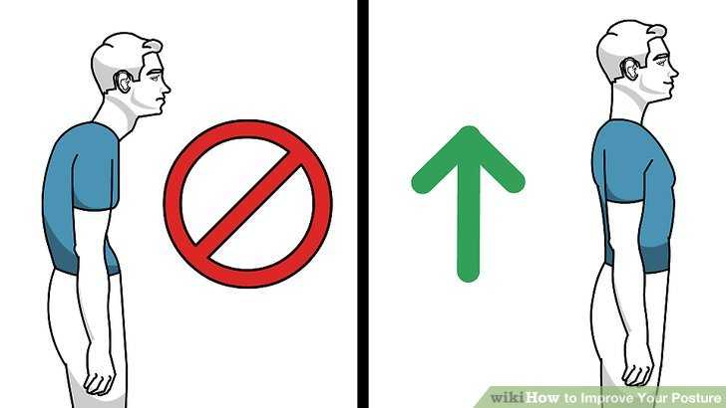
Beden Duruşu ve Özgüven
Zorbaların hedef olarak kendilerinden güçsüz görünen kişileri hedef aldıklarından bahsetmiştik. Bu nedenle beden duruşumuz, jest ve mimiklerimiz önemlidir. Kendimize güvenmeli ve güçlü yönlerimizin farkında olmalıyız.

Slide 12
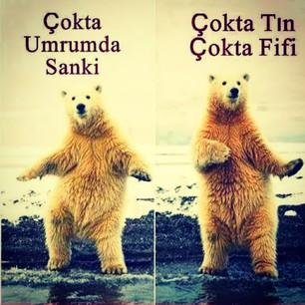
Umursamamayı Öğrenin.
Zorbalar karşıdaki kişiye zarar verme isteği ile davranışı gerçekleştirirler. Ancak sizler umursamamayı öğrenir ve zorbanın size zarar verdiğini görmesini engellerseniz, zorba amacına ulaşamamış ve davranışı devam ettirmiyor olacaktır.

Slide 13

Ortamı Terk Edebilirsiniz.
Zorbalık davranışının gerçekleştirildiği ortamı terk ederek olayların yatışmasını ve kendi duygunuzu kontrol etmek için kendinize zaman tanımanızı sağlayabilirsiniz.

Slide 14
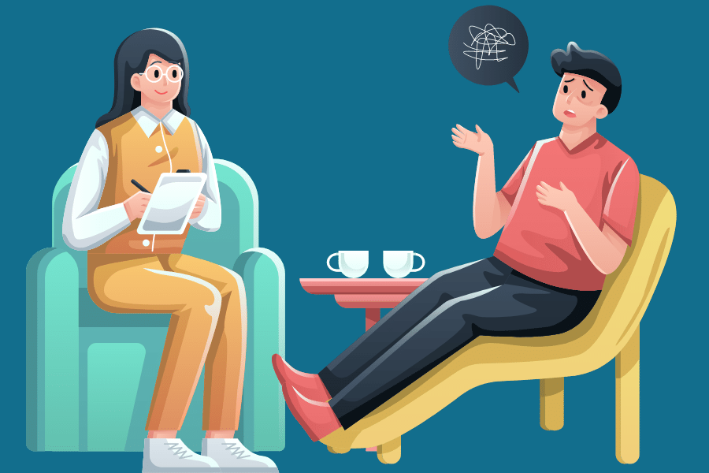
Sessiz Kalmayın.
Olayları gizleyerek zorbalara yardımcı olmayın. Çünkü gizlilik zorbaların en güçlü silahlarından biridir.

Slide 15

Yardım Alabileceğiniz Yerleri Öğrenin.
Okulda iseniz
Sınıf öğretmeninizden,
Nöbetçi öğretmenden
Müdür veya müdür yardımcılarından
Rehber öğretmenden yardım isteyebilirsiniz.
Okul dışındaysanız
En yakınınızda bulunan güvendiğiniz bir yetişkinden (anne-baba, akrabalar, komşular vb.),
Çevredeki esnaflardan (bakkal, manav vb.)
Güvenlik güçlerinden (polis, jandarma, bekçi vb.) yardım isteyebilirsiniz.

Slide 16
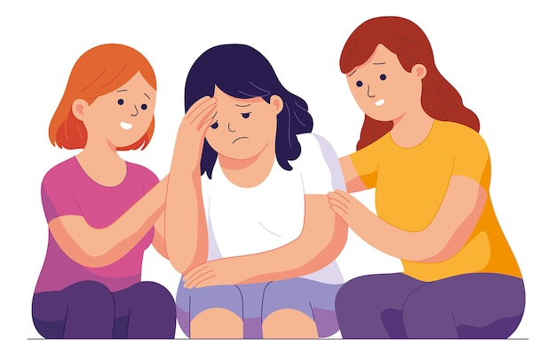
Seyirciler Ne Yapabilir?
Zorbayı uyarabilir, ona «Dur!» diyebilirsin.
Zorbalığa uğrayan arkadaşına destek olabilirsin.
Kendi başına bir şey yapamasan dahi güvendiğin bir yetişkine durumu anlatarak mağdura yardım edilmesini sağlayabilirsin.

Slide 17
Dinlediğiniz İçin Teşekkürler!

